Slide 1
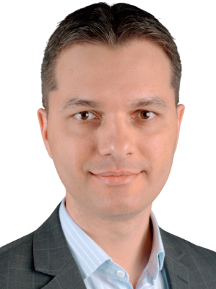
Gestión de activos y la toma de decisiones basada en el valor y la confiabilidad
Alex Vieira
Consultor Senior - Copperleaf
Correo: AVieira@copperleaf.com

Slide 2
Agenda
La toma de decisiones (CAPEX y OPEX)
Introducción a la metodología AIPM
Beneficios

Slide 3
Objetivo
Mostrar cómo se puede tomar decisiones que permiten optimizar el portafolio de proyectos, para mejorar la gestión de activos, mejorar la confiabilidad y proveer mejor transparencia.

Slide 4
Algunas buenas preguntas…
¿Estás seguro de que estás dirigiendo tu presupuesto y recursos para las cosas que traen el mayor valor a tu negocio?
¿Entiendes el perfil de riesgo asociado a tu cartera de activos, y cómo varía con el tiempo?
¿Puedes demostrar las consecuencias al negocio de una reducción de un 10% de tu presupuesto en los próximos 5 años?
¿Puedes identificar fácilmente qué inversiones deben ser aplazadas en caso de tener restricciones en el presupuesto?

Slide 5
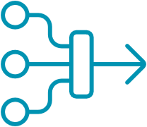
Desafíos comunes para decisiones de Capex y Opex
Incapacidad de comparar diferentes inversiones
Dependencia de intuición frente a dados objetivos
Falta de consenso sobre la definición de valor
Tomada de decisiones en silos
Visibilidad limitada del impacto de las decisiones de inversión en los objetivos estratégicos
Falta de transparencia e confianza en las decisiones
Comunicación ineficaz con partes relacionadas
Dificultad para escalar decisiones
Falta de agilidad
Uso limitado de datos de otras áreas
Proceso Típico
Definición de valor
Vínculo entre micro y macro
Colaboración y comunicación apoyada por datos

Slide 6
Agenda
La toma de decisiones (CAPEX y OPEX)
Introducción a la metodología AIPM
Beneficios

Slide 7
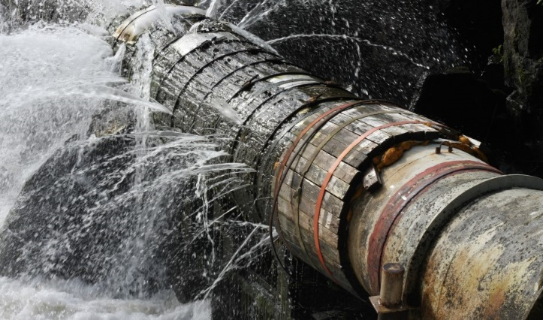
La toma de decisiones
Economista
Falla
Intervalo
Condición
Riesgo
Valor
Financiero
Ingeniero
Regulador

Slide 8
Metodología AIPM y ISO 55000
AIPM – Asset Investment Planning and Management
AIPM es una práctica de la planificación y optimización integrada usada para mejorar sus procesos de toma de decisiones y planeación de inversiones. Es un 'puente' entre la gestión de activos, finanzas, ingeniería, operaciones, mantenimiento y estrategia corporativa.
ISO 55000
Una norma global centrada en ayudar a las organizaciones a obtener el máximo valor de sus activos. Se enfoca en la sostenibilidad de la base de activos, ofreciendo el valor que los distintos grupos de interés esperan de esos activos.

Slide 9
Marco de valor
Un marco sistemático para cuantificar el beneficio de todas las inversiones en una organización
Ayuda a identificar el conjunto óptimo de las inversiones que ofrecen el mayor valor a la organización respetando las restricciones de financieras, de riesgo, de recursos y de tiempo

Slide 10
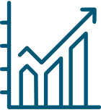
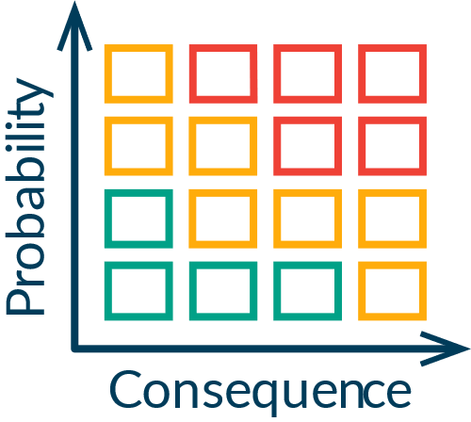
Valor estratégico
Objetivos Estratégicos
Modelos de Valor
KPI’s
Finanzas
Riesgos
Costo
Tolerancia al Riesgo
Valor
Supuestos Corporativos
GOBERNANZA

Slide 11
Ejemplo
CUALIDAD DE SERVICIO
SALUD Y SEGURIDAD
OBJETIVOS ESTRATÉGICOS
Interrupción de Servicio
Riesgo de Salud/Seguridad
Agilidad de Restauración
SALUD Y SEGURIDAD
Riesgo de Ciberseguridad
Crecimiento de Carga
Riesgo de Sabotaje
CUALIDAD DE SERVICIO
REPUTACIÓN
Daño a la Reputación
REPUTACIÓN
COSTO Y RETORNO FINANC.
Benef. de Opinión Pública
Costo de la Inversión
MEDIO AMBIENTE
Beneficio y Costo Financ.
MEDIO AMBIENTE
Riesgo Regulatorio
Riesgo Ambiental
COSTO Y RETORNO FINANCIERO
Riesgo Financiero
Beneficios Ambientales
Riesgo de Capacidad de TI

Slide 12
Consecuencias alineadas
Tipo de Evento | Despreciable | Pequeño | Menor | Moderado | Mayor | Extremo
Seguridad | Lesión con primeros auxilios en el lugar | Lesión que requiere atención médica / casi accidente | Lesión que requiere atención médica / licencia médica | Múltiples lesiones que requieren atención médica / licencia médica | Deficiencia permanente | Fatalidad / múltiples fatalidades
Ambiental | Impacto pequeño / sin remediación necesaria | Impacto pequeño / contenido en sitio / remediación simple | Impacto pequeño / contenido / remediación moderada | Impacto limitado fuera del sitio / contenido / impacto moderado sobre el terreno | Impacto significativo / en sitio o fuera / remediación a largo plazo | Catastrófico fuera del sitio / imposible mitigar / no contenido
Financiero | < $ 100K | $ 100K → $ 500K | $ 500K → $ 1M | $ 1M → $ 5M | $ 5M → $ 10M | > $ 10M
SAIDI (Distribución) | < 1,5 hrs | 1,5 → 8 hrs | 8 → 16 hrs | 16 → 80 hrs | 80 → 160 hrs | > 160 hrs
Frec. Interrup. Transm. (por 100 Km por año) | < 0,17 | 0,17 → 0,85 | 0,85 → 1,68 | 1,68 → 8,30 | 8,30 → 16,60 | > 16,60
Pérdida de Generación | < 2 GWh | 2 → 11 GWh | 11 → 22 GWh | 22 → 110 GWh | 110 → 220 GWh | > 220 GWh

Slide 13
Evalúe inversiones en una escala económica común
Escala económica común ($)
-$500
-$250
$0
$250
$500
Aumento de ingresos
Interrupciones de servicio
Productividad
Riesgo de seguridad
Riesgo medioambiental
Reputación
Costo
Valor Presente Neto
Inversión 1
Inversión 2
Inversión 3

Slide 14
La mayoría de los factores cambian con el tiempo
Costo
Riesgo
Beneficio
Recursos
Tiempo
Tiempo

Slide 15
Toma de decisión basada en valor
La toma de decisión basada en valor es un enfoque de decisión de inversión que se centra en entregar el máximo valor para una organización
IDENTIFICAR
ALINEAR
CUANTIFICAR
OPTIMIZAR
Identificar los criterios que ofrecen el mayor valor para la organización
Alinear criterios en una escala común para comparar inversiones diferentes
Estimar el valor de las inversiones usando un enfoque económico racional
Optimizar inversiones de toda la organización con base en valor y restricciones

Slide 16
Agenda
La toma de decisiones (CAPEX y OPEX)
Introducción a la metodología AIPM
Beneficios

Slide 17
Beneficios reportados
12%
20%
10%
PROMOVER LA ESTRATÉGIA
MÁS VALOR POR EL MISMO COSTO
MENOS ESFUERZO
DE PLANEACIÓN
MEJOR DESEMPEÑO EN LA EJECUCIÓN
Clientes de Copperleaf logran un promedio del 17% de aumento de valor en sus portafolios en el 1er año de optimización, y el 12% a lo largo de 3 años
“Actualizaciones masivas con datos de otras áreas, tal como de ejecución de proyectos, solía tomar algunos días. Ahora con Copperleaf el proceso requiere no más que 2 horas.”
Un cliente de generación eléctrica en los EE.UU. frecuentemente dejaba de ejecutar US$20 MM de un presupuesto de US$180 MM. Eso fue solucionado usando las funciones de gestión de desempeño de Copperleaf
Copperleaf permite a las organizaciones alinear sus decisiones a sus objetivos, eliminar silos de planeación, crear un proceso transparente, y alinear a las mejores prácticas de planeación

Slide 18
Beneficios
SRP ha sido capaz de:
Mejorar las decisiones de asignación de capital en una flota diversa de activos
Demostrar cómo las inversiones están vinculadas a los objetivos estratégicos del SRP
Optimizar las carteras tanto dentro como entre departamentos y comunicar claramente la base para las decisiones de compensación
Comprender el impacto del riesgo de la reducción de los niveles de mantenimiento y sostenimiento
Establecer un repositorio central para la creación y evolución de las necesidades comerciales en proyectos
Mejorar la eficiencia del ciclo presupuestario
SRP ya se está dando cuenta de los beneficios del software de Copperleaf en evaluaciones de proyectos más consistentes, exhaustivas y completas. El marco basado en el valor nos ayuda a comprender las compensaciones entre inversiones de todo tipo”
KEVIN NIELSEN Senior Director, Valley Generation

Slide 19
CONCLUSIONES
La valoración de las inversiones debe ser alineada con los objetivos estratégicos
Hay que usar un método cuantitativo, riguroso y coherente
Usar una escala económica común
Consideración del impacto de tiempo es fundamental
La toma de decisiones es un viaje de madurez

